Slide 1
Rapportering av egenkontroll, P3
Resultatområde: Österbottens räddningsverk
Period som rapporteras: 9-12.2025
Förkortningar:
NPS (Net Promoter Score): Rekommendationsindex
Haipro: System för rapportering av negativa nära ögat händelser
Inom parentes rapporteras värdet för tidigare period (5-8.2025)
P1: 1-4.2025, P2: 5-8.2025, P3: 9-12.2025

Slide 2
Tillgänglighet
Aktionsberedskapstid | Riskklass
 | I | II | III | IV | P3
Den första enhetens riskkategorispecifika maximala aktionsberedskapstid i minuter | 6 min | 10 min | 20 min
Aktionsberedskapstiden under rapporteringsperioden enligt riskkategori | 5:34 | 7:08 | 8:38 | 10:27 | 7:59
Andel där aktionsberedskaptiden uppfyllts under rapporteringsperioden (min 50%) | 66 % | 85 % | 99 % |  | 88%
Räddningsverksamhetens maximala operativa beredskapstid i minuter per riskruta | 11 min | 14 min | 22 min | -
Aktionsberedskaptiden under rapporteringsperioden | 9:30 | 9:45 | 10:43 | 14:05 | 11:18
Andel där aktionsberedskaptiden uppfyllts under rapporteringsperioden (min 50%) | 86% | 100% | 100 % |  | 92 %
Första delvård | P1 | P2 | P3
Antal | 120 | 139 | 132
Korrigerande åtgärder:
Utveckling av Hali-systemet

Slide 3
Säkerhet och kvalitet
Förverkligad brandsyn (mål 100%) | P1 2025 | P2 2025 | P3 2025
Genomförande av allmänna brandinspektioner i företags- och anstaltsobjekt (%) | 29% | 46 % | 95,0 %
Genomförande av allmänna brandinspektioner i bostadsbyggnader (%) | 21% | 23 % | 96,3 %
Inlämning av självbedömning av brandsäkerheten för småhus (%) | 34% | 57 % | 81,3 %
Har nåtts via säkerhetskommunikation (deltagare, st) | 2,6% 75st | 8,3 % 155 st | 12,0 % 219 st
Antal anmälningar om brandrisk
86 st (50)
239317 (163148)
Korrigerande åtgärder:
xxx
Information, meddelanden mm.
Sociala medier, räckvidd (antal)
Ekonomi | P1 | P2 | P3
Budgetens förverkligande | 31% | 64% | 103%

Slide 4
Delaktighetsarbete
Vilka teman har man kommit överens om tillsammans med organisationer för att utveckla tjänsterna:
Tillsammans med avtalsbrandkårernas samarbetsarbetsgrupp utvecklas, harmoniseras och upprätthålls områdets avtalsbrandkårsverksamhet. Nu är harmoniseringen av avtal under arbete.
Hur stöder man invånarnas delaktighet i planeringen, genomförandet och utvärderingen av tjänsterna:
Kundrespons (Roidu), riskanmälningar (HaiPro),
Diskussioner med boende i regionen
I samband med evenemang inom säkerhetskommunikation
Sektionen för räddningsväsendet
Avtalsbrandkårerna är med och utvecklar och bedömer tjänsterna
Räddningsverkets samarbetsgrupp för avtalsbrandkårerna​.
Vilka åtgärder har vidtagits på basen av klienters och anhörigas anmälningar om negativa och nära ögat händelser samt påminnelser och klagomål:
Harmonisering av processer i regionen.

Slide 5
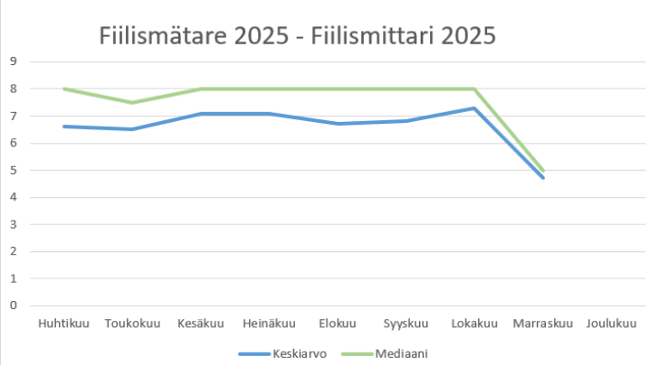
Personal
Personalstyrka, P3/P2/P1
Ordinarie: 137 / 136 / 134
Tidsbundna: 29 / 32 / 33
Bisyssla: 605 / 601 / 594
FBK: 294 / 291 / 292
Sammanlagt: 1065 / 1060 / 1053
Arbetarsäkerhetsanmälningar via HaiPro
Antal anmälningar: 8
De vanligaste typerna av händelser:
Arbetsolycka, 5
Nära ögat, 1
Annan säkerhetsobservation, 2
Fiilismätare 2025
Total mängd frånvarodagar/antal sjukfrånvarodagar
3101 /
738 dagar
Åtgärder som främjar arbetarnas välmående
Arbetshandledning
Ledning av arbetsförmåga
Utvecklingssamtal
TYKY-dag
x (13)

